Slide 1
李安的电影
第二单元 第五课

Slide 2
回答问题：
你多久看一次电影？
你一般在哪儿看电影？
你最近看的是什么电影？讲了什么故事？
你喜欢这部电影吗？为什么？
你最喜欢的中国的电影是什么？

Slide 3
《少年派的奇幻漂流》 life of Pi
你是什么时候看的这部电影？
你和谁一起看的这部电影？
这部电影讲的是什么故事？
你喜欢这部电影吗？为什么？
你知道这部电影的导演（director）是谁吗？

Slide 4
说说和电影相关的词汇
看电影 拍（摄）电影 制作电影
和电影有关的人：
导演 演员 观众
电影的种类：
按照地方：中国电影 东方电影 西方电影 好莱坞电影
按照内容：爱情电影 历史电影 科幻电影
西部牛仔电影 同性恋电影
电影的奖项：
奥斯卡电影奖 ：“最佳外语片” “最佳导演奖”

Slide 5
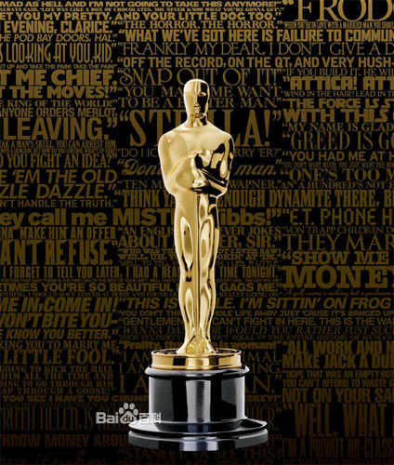
奥斯卡金像奖
奥斯卡金像奖，简称奥斯卡奖，也即学院奖（Academy Award），由有“好莱坞之王”之称的米高梅电影公司创始人梅耶（Louis B. Mayer）发起成立的美国电影艺术与科学学院（Academy of Motion Picture Arts and Sciences）颁发。1928年设立，每年一次在美国洛杉矶好莱坞（hollywood）举行，旨在鼓励优秀电影的创作与发展，半个多世纪以来享有盛誉，不仅是美国电影业界年度最重要的活动，也倍受世界瞩目。奥斯卡金像奖与欧洲三大国际电影节被视为世界影坛最重要的四大电影奖。

Slide 6
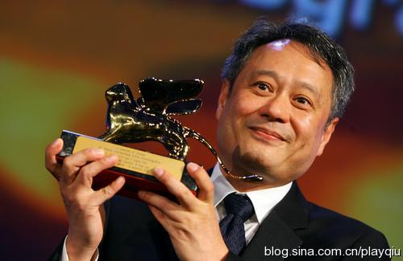

Slide 7
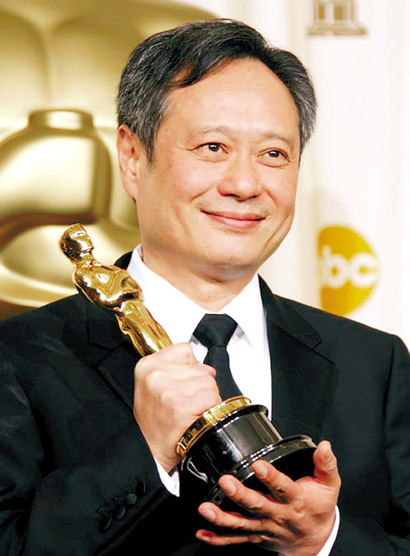
李安(Ang Lee)
中国台湾人，1954年出生，毕业于美国纽约大学。
代表作品：
《推手》
《卧虎藏龙》
《绿巨人》
《断背山》
《色戒》
《少年派的奇幻漂流》

Slide 8
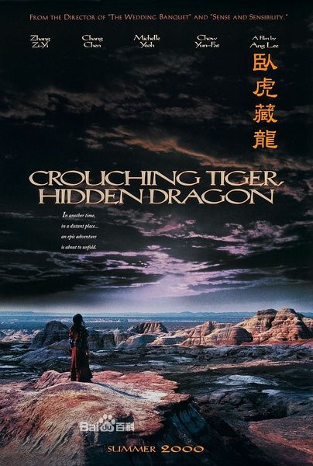
《推手》（1991）
《卧虎藏龙》（2001）

Slide 9

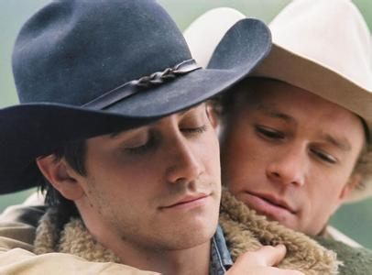
《断背山》（2005）
《绿巨人》（2003）

Slide 10
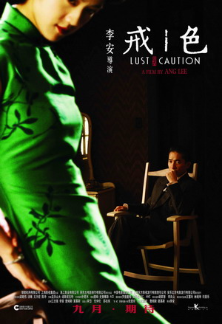
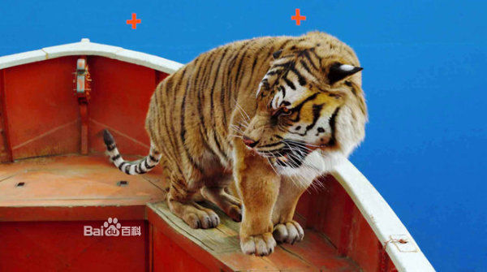
《色戒》（2008）
《少年派的奇幻漂流》（2012）

Slide 11
李安的电影
李安是国际知名的华人电影导演。在国际影坛上，他曾经获得过多个国际电影奖。
李安出生于台湾，祖籍是江西。他从小不喜欢读书，因此两次都没有考上大学，最后进了台湾艺术大学学影剧专业。1979年，李安去美国学戏剧及电影制作专业，并获得了学士和硕士学位。
famous
director
moviedom
Win/get
award
At/in
hometown
Movie/drama
drama
making
bachelor
degree

Slide 12
李安拿到学位后，没能找到机会拍电影。他只能在家照看子女、做家务，靠妻子赚钱养家。但在这段时间里，李安接触到了不少西方的文化和电影。1991年，台湾的一家电影公司找他拍《推手》。这部电影拍得很成功，李安也因此一举成名。
chance
homework
Depend on
Earn
Support family
acquainted
successful

Slide 13
1995年，李安决定去好莱坞拍电影。2001年，他拍摄的《卧虎藏龙》获得了奥斯卡“最佳外语片”奖，并创造了美国有史以来外语片最高卖座纪录。在西方，外国人甚至通过看《卧虎藏龙》来了解东方文化。2005年，他拍摄的《断背山》讲述了60年代美国西部牛仔的同性恋生活。这部影片也得到了西方影评界和观众的好评，并获得了奥斯卡“最佳导演奖”。
decide
shoot
win
create
All along history
Highest selling record
even
realise
tell
cowboy
Film reviewer

Slide 14
李安的电影为东西方文化架起了一座桥梁。在拍电影时，他能充分接受西方的电影技巧。李安拍的电影有浓厚的现代感和生活感，同时，他对东西方文化有自己的体会。李安成功地把东西方文化结合在一起，创造出了他自己独特的电影风格。
Set up
bridge
Sufficiently accept
skill
strong
realization
combine
unique
style

Slide 15
重点生词
2.华人
4.曾经
5.获得
9.学士
10.硕士
12.妻子
13.赚钱
14、西方
21、外语
22、并且
27、外国
28、东方
35、观众

Slide 16
语言难点
1、曾经……（过）
例句：他曾经获得过多个国际电影奖。
练习：曾经 去过
____________________________。
曾经 学过
____________________________。
曾经 住过
____________________________。

Slide 17
2.因此
例句：这部电影拍得很成功，李安也因此一举成名。
练习：
班长平时学习很努力，他的成绩也______________。
他曾经在法国住过，他的法语也______________。
她长得很漂亮，导演也_______________。
李安了解东西方文化，他的电影也_____________。

Slide 18
3.通过
例句：
外国人甚至通过看《卧虎藏龙》来了解东方文化。
练习:
我们 来增加 通过 知识 阅读
_______________________________________。
参加比赛 通过 学生们 自己的能力 来证明
_______________________________________。
上网 年轻人 通过 来 世界 了解
_______________________________________。

Slide 19
3.于（in/at）+时间/地方
例句：李安出生于台湾。
我校成立于_________。
这次活动将于_________举行。
我出生于______。
教师节 于 庆祝活动 举行 下周三
于 比赛 舞蹈 北京国际学校 我们 参加

Slide 20
从课文中找出反义词
1）国内→（ ）（第1行）
2）去世→（ ）（第3行）
3）讨厌→（ ）（第3行）
4）最初→（ ）（第4行）
5）分离→（ ）（第24行）
6）普通→（ ）（第25行）

Slide 21
用课文中的动词填空
1）________学位（第2行）
2）________电影（第7行）
3）________新的纪录（第12行）
4）________历史（第15行）

Slide 22
分组讨论、回答问题
1、在菲律宾，最有名的电影演员有谁？你最喜欢哪个演员？为什么？
2、你最喜欢的体育明星是谁？他/她为什么有名？你每次都看他/她的比赛吗？你上一次看他的比赛时什么时候？
3、你平时喜欢看书吗？你最近在看什么书？你最喜欢的是哪本书？你为什么喜欢这本书？
4、你平时喜欢听谁的歌？为什么？你最喜欢的一首歌叫什么名字？你为什么喜欢这首歌？

Slide 23
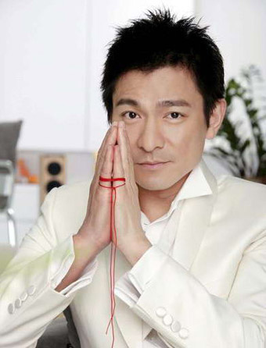
我喜欢的名人
今天我要向大家介绍一位香港的歌星及影视明星。叫刘德华。他的花名叫华仔，英文名叫“Andy Lau”。他是香港人，祖籍是广东。我很喜欢刘德华，因为他歌唱得好，而且他电影也演得好。

Slide 24
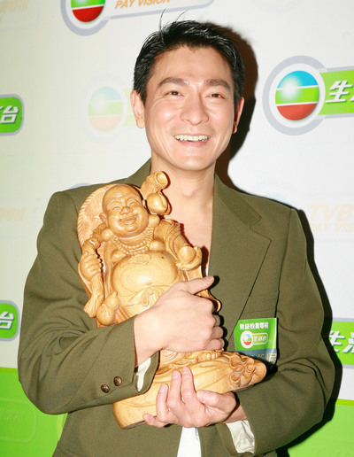
他的身高有1.74米，信佛教。他长得很帅，而且身材一直都保持得很好。跟他一起合作过的人都说他是个绅士（gentleman）。他心肠（heart）好，会体贴（considerate）人，很容易相处（get along with）。他工作勤奋，敬业。他总是很青春(young)，充满活力(full of energy)。

Slide 25
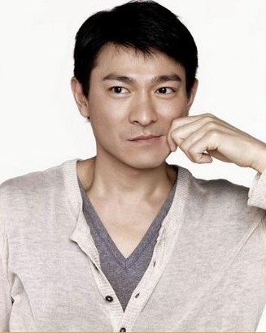
刘德华会说广东话、普通话、英语和泰语。他喜欢读书，喜欢打保龄球（bowling）、羽毛球和桌球。他喜爱收集(collect)古董(antique)、书画。刘德华还是个慈善家(charitarian)，他支持好几个慈善机构(charity institute)，并成立了“刘德华慈善基金会(foundation)”，帮助贫困(poor)儿童和伤残人士(disabled people)。

Slide 26
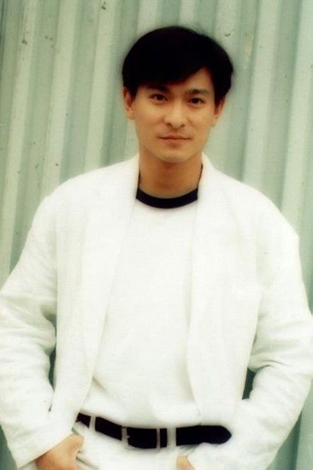
上中小学时，刘德华就热心于参加校内的戏剧演出，还参与幕后制作、负责编剧（screen writing）。刘德华在香港无线艺员培训班学习过，1981年第一次在一部电视剧（teleplay）中亮相（show）。

Slide 27
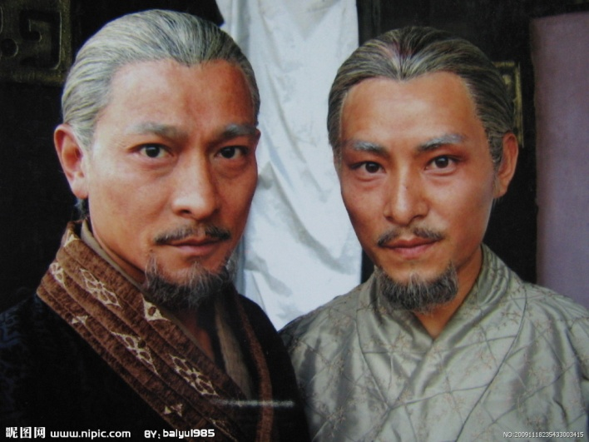
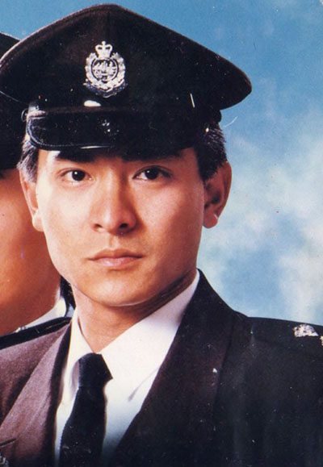
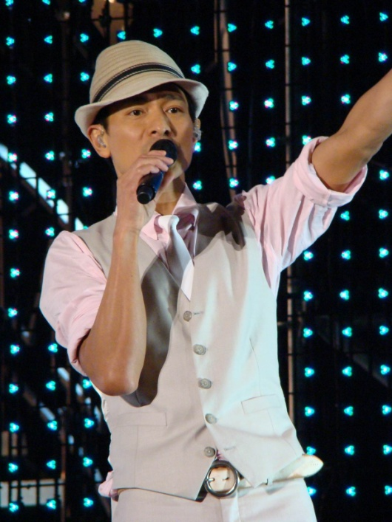
从上个世纪90年代开始，刘德华在电影和音乐方面同时发展。在电影方面，他跟香港、内地、台湾以及新加坡的演员合作拍片。到今天他已经演了超过120部电影。1985年，刘德华进军乐坛。他的第一张专辑叫《只知道此刻爱你》。到现在为止，刘德华发行了100多张专辑。他在世界各地举办过300多场演唱会。

Slide 28
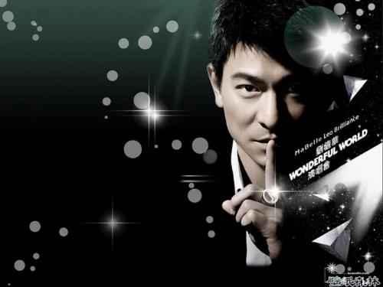
刘德华是我心目中的偶像。我是他忠实的粉丝。他开演唱会，我一定会去；他拍的每一部电影我一定会看。我希望他不断进步。
同时，我也会学习他与人为善的品格和勤奋、敬业的精神。

Slide 29
介绍一位你喜欢的名人
1、包括：他/她的名字、国籍、长相（appearance）、职业(occupation)、婚姻、性格、爱好等。
2、说明你喜欢他/她的原因
3、他/她对你的影响

Slide 30
口语训练
1. 你喜欢和谁一起看电影，为什么？你每个月大约会看多少部电影？
2. 你最近看了一部什么电影？简单介绍一下这部电影。
3. 请你介绍一位你喜欢的名人，并说明自己为什么喜欢他/她。

Slide 31
1. 你喜欢看中国的电影吗？为什么？
2. 李安是谁？关于李安的电影，你知道些什么？
3. 请你介绍一位你最喜欢的歌星，或者一首你最喜欢的歌，并说明自己喜欢的原因。

Slide 32
1. 电影可以分成哪几类？
2. 你喜欢看哪一类电影？为什么？
3. 请你介绍一位你喜欢的作者或者一本你喜欢的书，并说明自己喜欢的原因。

Slide 33
中国电影的发展
1905年，中国的第一部电影在北京前门上映。1931年，中国拍成了第一部有声电影。
20世纪30年代的中国电影主题分为几类，有的反映农村悲苦的农民生活，如《春蚕》；有的反映都市底层人物的苦难境遇，如《马路天使》；有的反映小知识分子面临社会动荡时矛盾的心理，如《十字街头》。
Theme/topic
Kind
reflect
village
farmer
city
bottom
situation
intellectual
Revolution
struggling

Slide 34

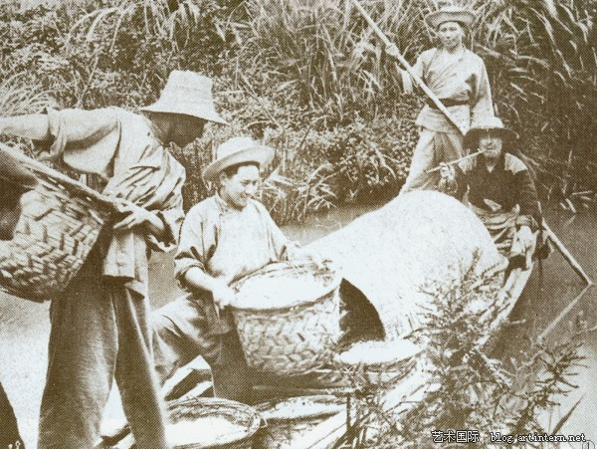

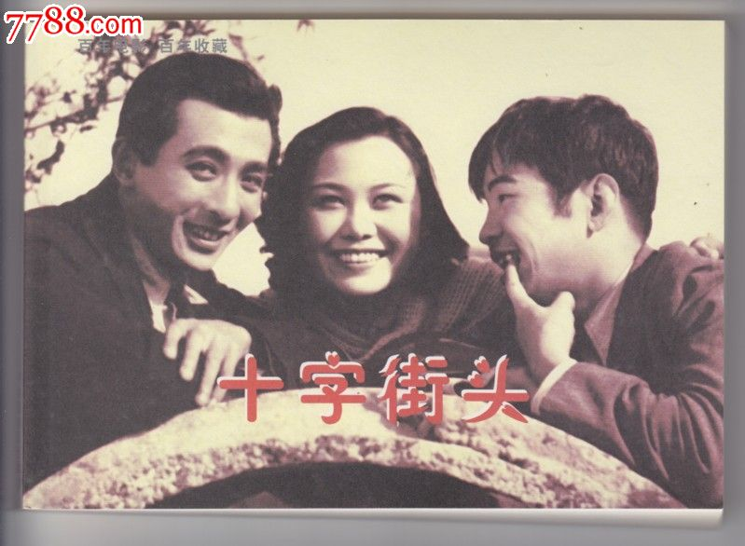

Slide 35

20世纪40年代，中国电影进入了另一个黄金时期，电影艺术达到了新的高峰，诞生了一批经典之作，如《万家灯火》等。
Golden period
reach
top
born
A number of good production

Slide 36
1949年新中国成立以后一直到“文化大革命”之前（1966年），中国成立了一批电影基地，如北京电影制片厂、上海电影制片厂等，制做了一批优秀的电影，如《早春二月》等。“文革”期间（1966-1976），电影受到了较大的影响，但20世纪70年代的一些电影仍然受到人们的喜爱，如《闪闪的红星》等。
Cultural revolution
bases
studio
make
influence
still

Slide 37

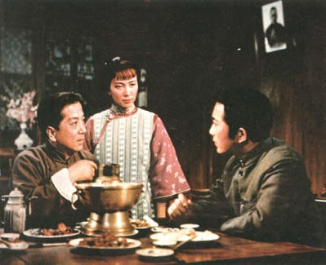
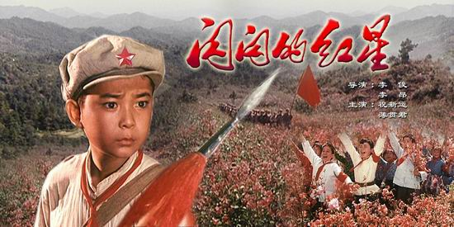
《早春二月》1963年
北京电影制片厂
导演谢铁骊
《闪闪的红星》1974年，
八一电影制片厂
李昂导演

Slide 38
从1978年开始，中国实行了改革开放政策，中国电影又走向了新的高峰。20世纪80年代，陈凯歌的《黄土地》、张艺谋的《红高粱》让世界重新认识了中国电影。90年代后，中国电影的综合实力开始增强，多部影片进入了国际市场，例如张艺谋2002年导演的《英雄》成为了第一部进入美国主流电影院放映的中国电影。还有些电影不仅获得了国际大奖，而且票房收入可观。
Carry out
Again/ renew
Integrated strength
Box office
considerable

Slide 39
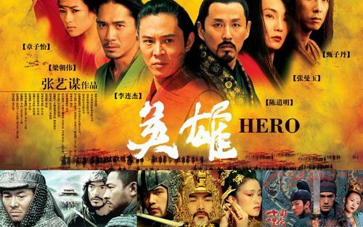
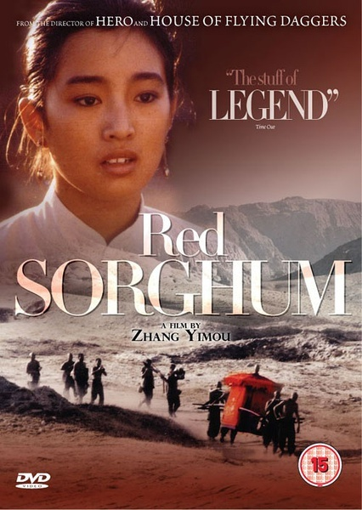
《红高粱》1986
《英雄》2002
导演：张艺谋

Slide 40
随着中国国家实力逐步增强，中国电影在技术和人才方面也都已具备了世界水准。中国电影的潜力将得到进一步开发，中国电影将创造新的辉煌。
Strength gradually enhanced
Technique and human
have
standard
Potential ability
Create
Greatness

Slide 41
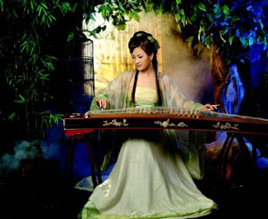
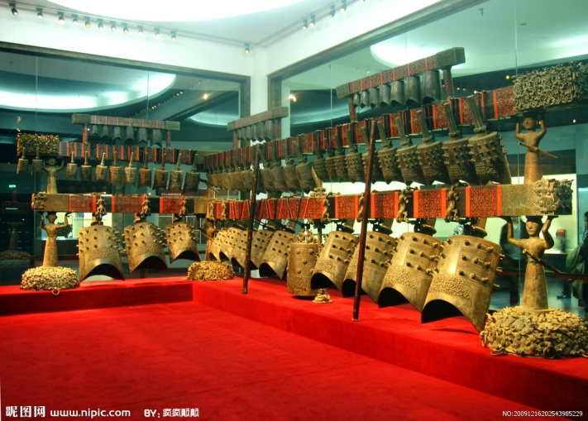
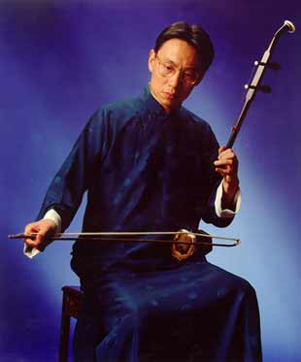
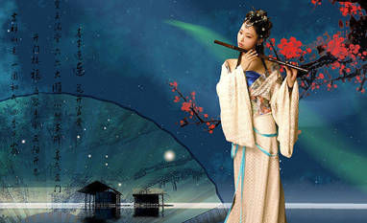
中国的民族乐器（national instrument）
弦乐器
打
击
乐
器
拉弦乐器
吹奏乐器

Slide 42
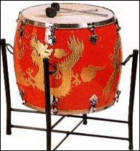
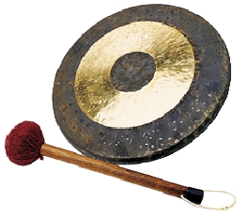
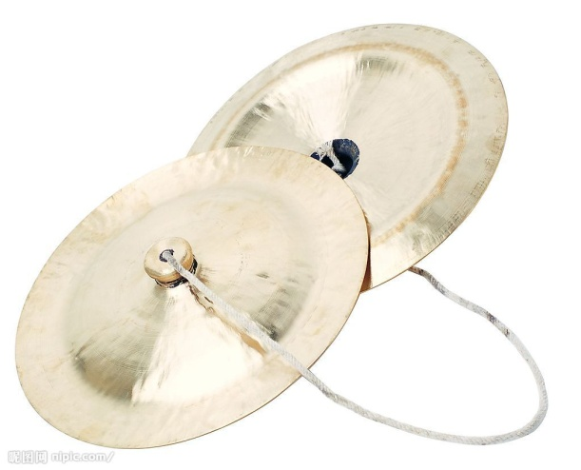
打击乐器
鼓（gu）
锣（luo）
钹（bo）

Slide 43
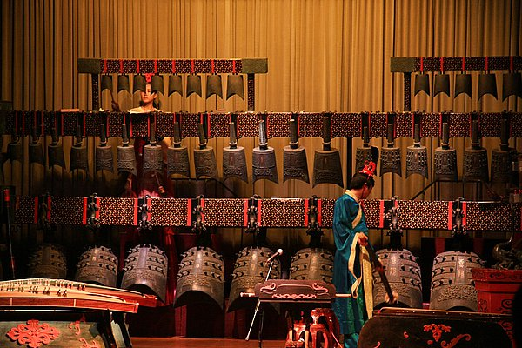
打击乐器
编钟是中国古代一种打击乐器，用青铜（bronze）铸成（made）。因为编钟能奏出歌唱一样的旋律（melody），所以也被叫做“歌钟”。大小不同的扁圆钟按照音调（tone）高低的次序（sequence）排列起来，挂在一个巨大的钟架(shelf)上。用木锤（wood stick）敲击（hit）编钟便能奏出美妙的乐曲。
编钟（bian zhong）

Slide 44
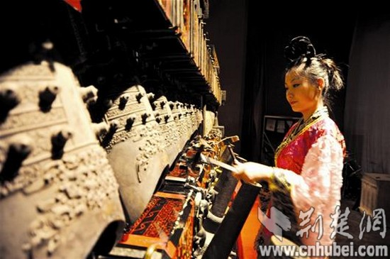
打击乐器
通常编钟的钟体（body）越小，音高（pitch）就越高，音量（volume）也越小。编钟最早出现（appear）在商代，兴起(develop)于西周，盛行(flourish)于春秋战国，自宋代以来渐渐(gradually)衰退(decline)。在中国古代，编钟是上层社会(the classes)专用的乐器，是等级(class)和权力(power)的象征(symbol)。
编钟

Slide 45
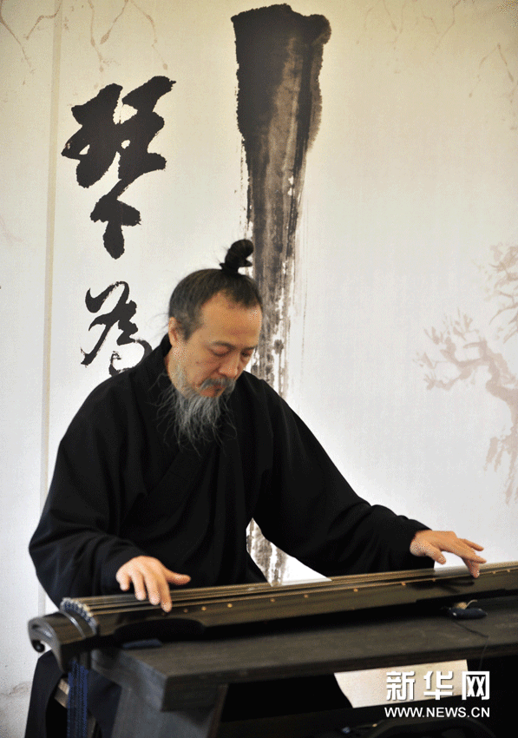
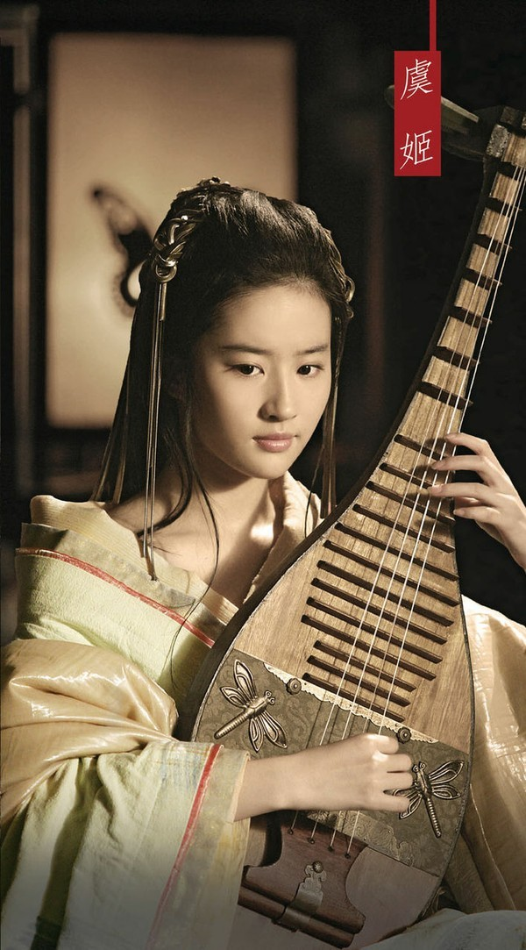
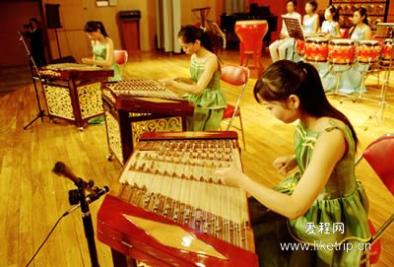
扬琴 （yang qin）
弦乐器
古琴（gu qin）
琵琶（pi pa）

Slide 46
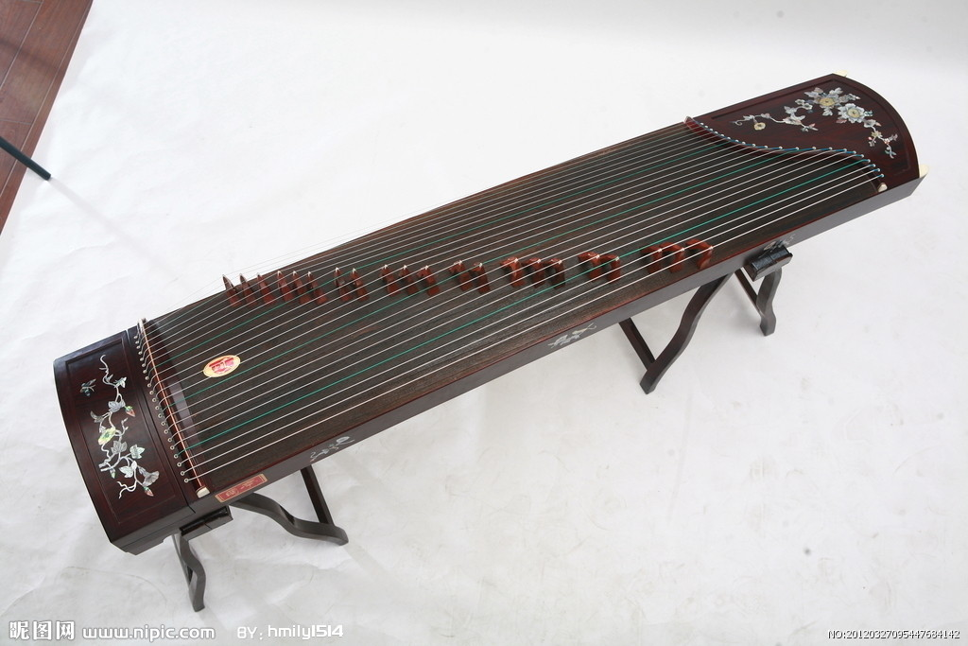
弦乐器
古筝是一种古老的弦乐器。目前最常用的古筝规格（size）是长163厘米左右，有21根弦（chord/string）。古筝常用于独奏（solo）、重奏、器乐合奏和歌舞、戏曲等的伴奏。因为古筝的音域（range）宽广（wide），音色（sound）优美动听，所以被称为“众乐之王”，也被称为“东方钢琴”。
古筝 gu zheng

Slide 47
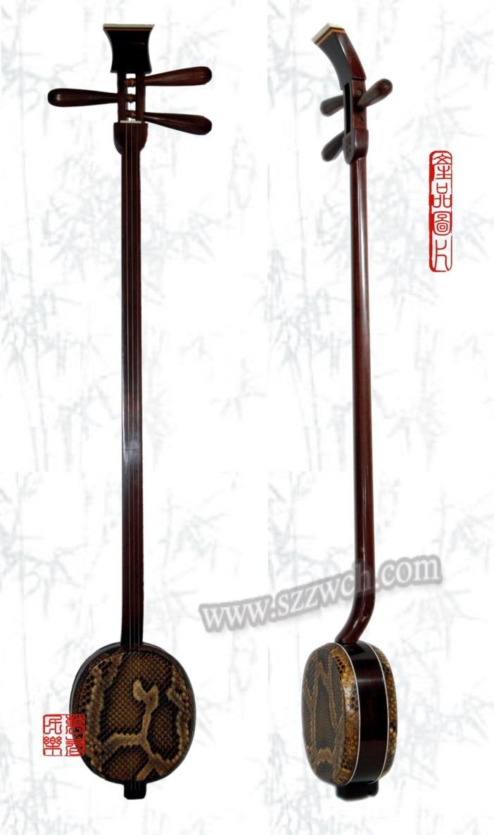
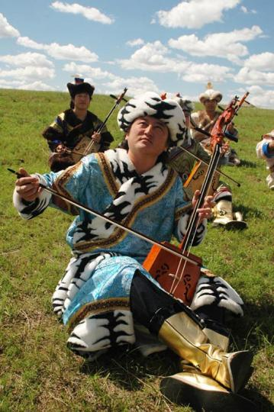
拉弦乐器
二胡（er hu）
三弦（san xian）
马头琴

Slide 48
拉弦乐器
二胡又叫南胡，是中国最主要（main）的拉弦乐器。在世界上，二胡被誉为“中国的小提琴（violin）”。二胡可以独奏（solo），也可以参加重奏或合奏，在民乐团中的重要性（importance）相当于（as）管弦乐队（orchestra）里的小提琴。
二胡（er hu）

Slide 49
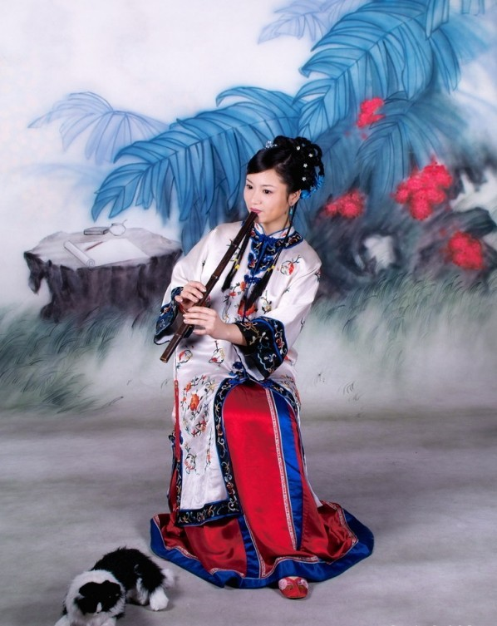
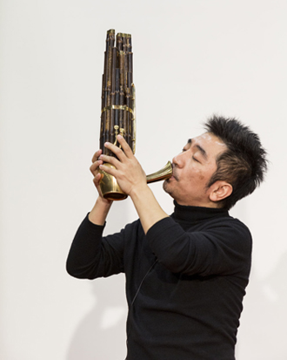
吹奏乐器
箫
xiao
笛
子
di
zi
笙（sheng）

Slide 50
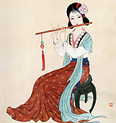
吹奏乐器
笛子是中国广为流传（spread）的吹奏乐器。因为笛子用天然竹材（bamboo）制成（made），所以也称为“竹笛”。笛子是中国最具特色（most special）的吹奏乐器之一。笛子虽然短小简单，但它却有几千年的历史。笛子的表现力（expressive force）非常丰富（abundant），它既能演奏出不同的旋律（melody），又能表现各种情调（emotion）。除此以外，笛子还能表现大自然的声音（sound of nature），比如模仿（imitate）各种鸟的声音等。
笛子（di zi）

Slide 51
根据短文找出四个正确的句子
1、中国的民族乐器种类繁多。
2、笛子是一种弦乐器。
3、编钟是中国现代上层社会专用的乐器。
4、人们一般称“古筝”为“东方钢琴”。
5、编钟是用木头做成的。
6、在古代，编钟是一种很普通的乐器。
7、笛子是用竹子做的，有着几千年的历史。
8、人们把二胡比作“中国的小提琴”。

Slide 52
练习C:完成句子
1、笛子是一种很简单的乐器，
2、古筝有21根弦，
3、用笛子能吹奏出各种声音，
4、编钟的钟体越小，
5、古筝的音域很广，
6、编钟在春秋战国时期，
A.比如鸟的叫声。
C.但演奏起来表现力很强。
D.音高就越高，音量也越小。
F.相当流行
G.可以为歌舞伴奏
H.音色美妙动听

Slide 53
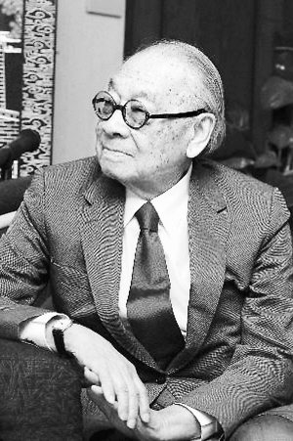
美籍华人贝聿铭
美籍华人贝聿铭先生是一位世界级的现代建筑大师（architect）。他父亲是中国银行的创始人之一。

Slide 54
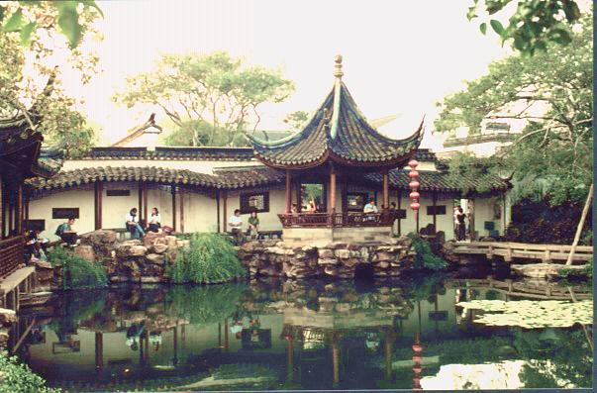
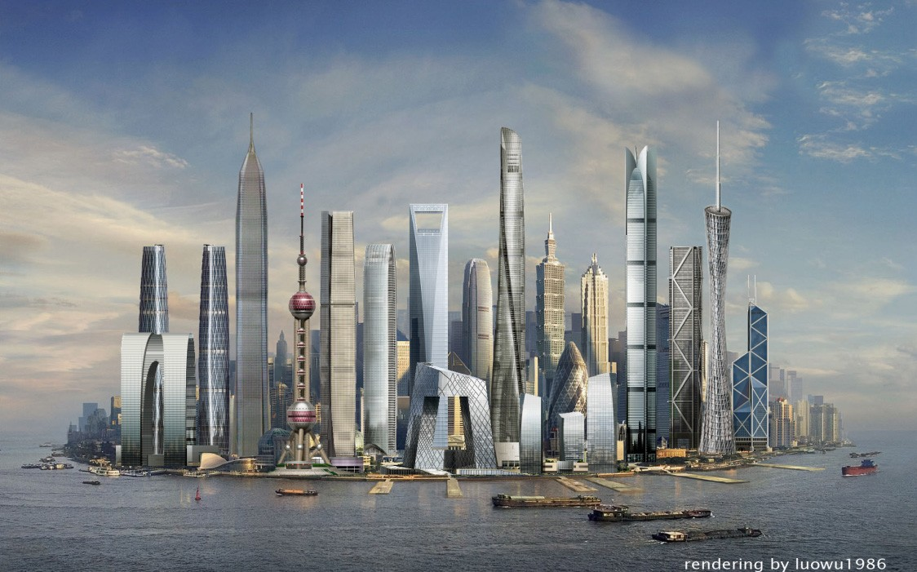
贝聿铭先生1917年出生于广州，他的童年和少年时期是在风景如画的苏州和高楼林立的上海度过的。他从小立志要当一名建筑师。贝聿铭1935年远渡重洋，到美国留学，学习建筑。他从美国的麻省理工学院（Massachusetts Institute of Technology）毕业后，又在哈佛大学（Harvard University）取得了学位。

Slide 55
在美国的许多大城市都有贝聿铭的作品。贝聿铭在美国各地负责设计过博物馆、学院、商业中心、摩天大厦等，由他设计的大型建筑在百项以上。他负责设计并建造的肯尼迪图书馆于1979年落成，在美国建筑界引起轰动，被公认为美国建筑史上最佳杰作之一。贝聿铭因此声名远扬，成为世界级的建筑大师。

Slide 56
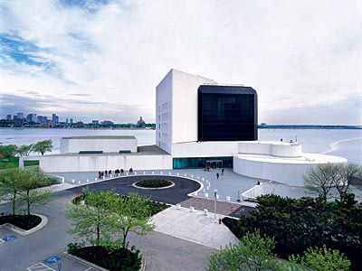
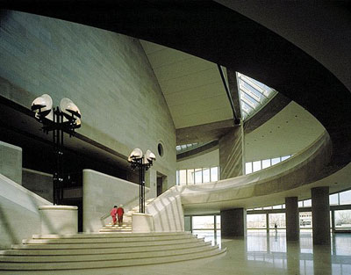
肯尼迪图书馆
贝聿铭负责设计并建造的肯尼迪图书馆于1979年落成，在美国建筑界引起轰动，被公认为美国建筑史上最佳杰作之一

Slide 57
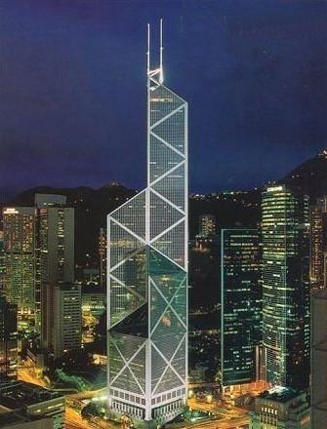
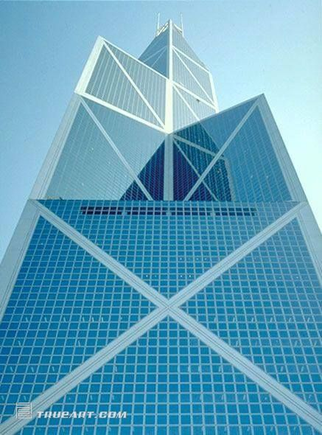
贝聿铭的作品不仅遍布(all over)美国，而且分布于全世界。1984年，他为香港中国银行设计了一座70层、高315米的大厦，是贝氏所有设计方案中最高的建筑物。

Slide 58
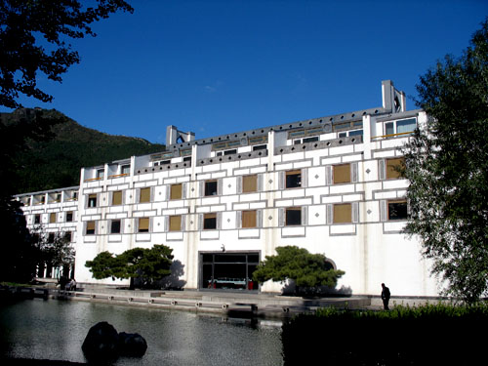
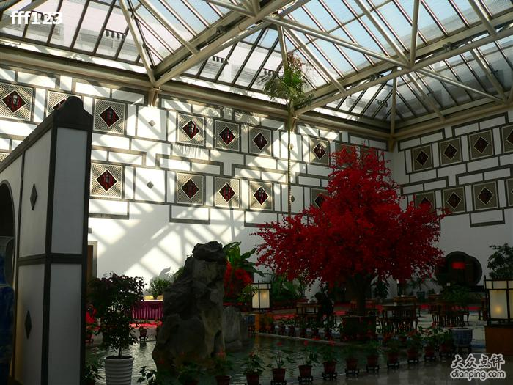
北京 香山饭店
还有，北京西山有名的香山饭店融合了中国古典园林建筑的特色，设计别具一格。

Slide 59
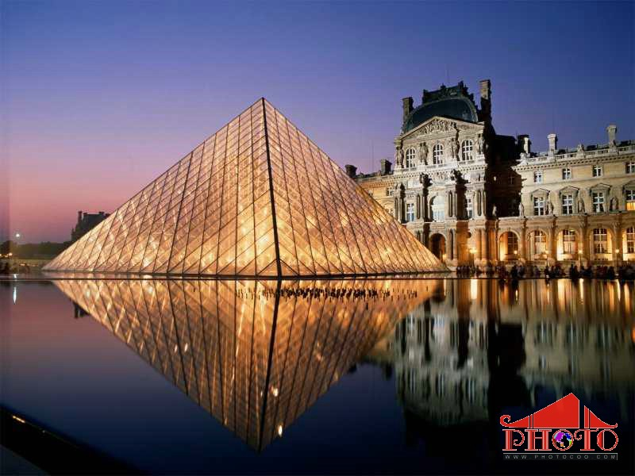
贝聿铭还应法国总统的邀请，完成了巴黎卢浮宫的扩建设计。1988年，巴黎的卢浮宫玻璃金字塔落成。这项工程完成后，卢浮宫成为世界上最大的博物馆。

Slide 60
贝聿铭的建筑设计曾获奖无数，最有名的当数相当于诺贝尔奖的普利兹建筑奖，是建筑界最高的荣誉。他的设计风格既优美又有气魄，融合了科技、人性、自然与文化等元素。贝聿铭坚信建筑不是流行风尚，建筑是千秋大业，要对社会和历史负责。

